Slide 1
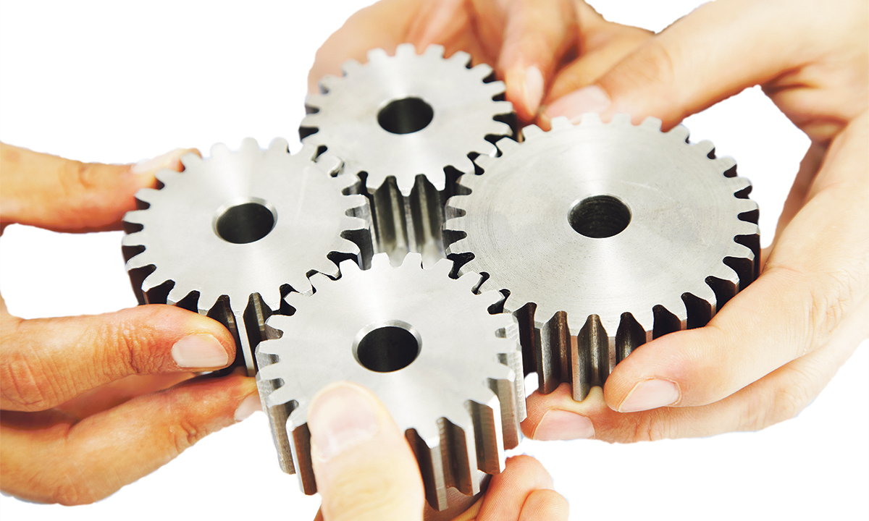
Implementering av rutin för flerpartsmöte
21-04-23

Slide 2
Bakgrund
Myndigheterna har signalerat brister i samverkansprocesser och att allt fler individer faller mellan myndighetsgränserna.
Individer bollas runt från den ena myndigheten till den andra och kommer inte framåt i rehabiliteringsprocessen utan samordning.
Rutin för flerpartsmöte innebär att alla parter kan/har möjlighet att kalla varandra till ett möte.

Slide 3
Syfte och mål
Syfte
Stödja parternas medarbetare att initiera samverkan genom att använda rutin för flerpartsmöte för individer i behov av samordnad arbetslivsinriktad rehabilitering.
Parterna ska tillsammans med individen aktivt samverka för en effektiv arbetslivsinriktad rehabilitering.
Mål
Säkerställa att den gemensamt överenskomna rutinen för flerpartsmöte förankras och används av parterna.

Slide 4
Vad är ett flerpartsmöte?
Region Uppsala
Kommunen
Ett möte där parter, två eller fler, samt andra viktiga parter utanför överenskommelsen tex arbetsgivare, träffas tillsammans med individ i behov av arbetslivsinriktad rehabilitering.
Klargöra behov och stöd för individen och vad parterna kan bidra med.
Så att individen kan påbörja/fortsätta en arbetslivsinriktad rehabilitering.
Individ i behov av
samordnad
arbetslivsinriktad
rehabilitering
Försäkringskassan
Arbetsförmedlingen

Slide 5
Styrning
Implementeringsteam
Arbetsgrupp med en kunskapsbärare från varje part och processledare
Interna implementeringsteam
Kunskapsbärares uppdrag
Informerar internt om rutinen/parternas uppdrag
Förankrar flerpartsrutinen/dokument i handläggarstöd/intranät
Uppdaterar dokument i handläggarstöd/intranät
Stödjer medarbetare och följer upp implementeringsarbetet.
Lokus Uppsala är styrgrupp

Slide 6
Vanliga missförstånd om förändringsarbete
1. Effektiva metoder sprider sig själva
2. Information räcker för att skapa förändring
3. Utbildning leder till användning
4. Förändring sker snabbt
5. Det räcker att man tror på det man gör för att det ska bli bra
Socialstyrelsen ”Om implementering”
Notes:
Med kunskap om implementering genomförs i genomsnitt 80 procent av det planerade förändringsarbetet efter tre år. Utan sådan kunskap genomförs 14 procent av förändringsarbetet efter i genomsnitt 17 år.

Slide 7
Implementering tar tid
När mer än hälften av tjänstepersoner använder den nya metoden på det sätt som avsetts kan man tala om att metoden är implementerad.
Efter ytterligare ett till två år har ”det nya” blivit rutin.
Socialstyrelsen ”Om implementering”
Notes:
Med kunskap om implementering genomförs i genomsnitt 80 procent av det planerade förändringsarbetet efter tre år. Utan sådan kunskap genomförs 14 procent av förändringsarbetet efter i genomsnitt 17 år.

Slide 8
Faser i en implementeringsprocess
1. Behovsinventering
2. Installation
3. Användning
4. Vidmakthållande
Socialstyrelsen ”Om implementering”
Notes:
Med kunskap om implementering genomförs i genomsnitt 80 procent av det planerade förändringsarbetet efter tre år. Utan sådan kunskap genomförs 14 procent av förändringsarbetet efter i genomsnitt 17 år.

Slide 9
Utmaningar
Pandemin – när möten sker sällan skapas ingen vana
Ny rutin kan upplevas krånglig
Svårt att hålla digitala flerpartsmöten då det inte finns någon säker lösning på kring sekretess.
Okunskap om varandras uppdrag/när kalla till flerpartsmöte
Okunskap om syfte och mål med rutinen
Notes:
Målet med en implementering måste vara så tydligt att det inte missförstås.
Målet ska kunna mätas i en uppföljning.
Kan förhindra att man slutar använda en effektiv metod trots att felet inte ligger i metoden utan i ett dåligt implementeringsarbete.
Den som inte är med kan bli emot på grund av missförstånd om vad förändringsarbetet innebär och syftar till.

Slide 10
Framgångsfaktorer
Engagerad arbetsgrupp och interna implementeringsteam
Stöd från ledning
Ett behov och önskan om att samverka mellan parterna
En testperiod av rutinen ger möjlighet att göra justeringar och upptäcka hinder
Man lär sig om varandras uppdrag i flerpartsmöten
Beprövad implementeringsmetod
Notes:
Målet med en implementering måste vara så tydligt att det inte missförstås.
Målet ska kunna mätas i en uppföljning.
Kan förhindra att man slutar använda en effektiv metod trots att felet inte ligger i metoden utan i ett dåligt implementeringsarbete.
Den som inte är med kan bli emot på grund av missförstånd om vad förändringsarbetet innebär och syftar till.

Slide 11
Förbättringsbehov
Åtgärder:
Kompetenshöjande insatser om varandras uppdrag – när ska man kalla parter till flerpartsmöte
Säkerställa att syfte och mål med rutinen är känd
Ofta är information och utbildning inte tillräckligt för att en metod ska börja användas, man behöver också få använda och träna i metoden.
Notes:
Syftet med rutinen är att stödja parternas medarbetare att initiera flerpartsamverkan genom ett flerpartsmöte.
Att på ett strukturerat sätt kalla till ett flerpartsmöte samt gemensamt göra en framåtsyftande planering tillsammans med individen.
Målet är att den gemensamma rutinen ska implementeras hos parterna under 2021.
Missförstånd om förändringsarbete: 1. Effektiva metoder sprider sig själva 2. Information räcker för att åstadkomma förändring 3. Utbildning leder till användning 4. Förändring sker snabbt 5. Det räcker att man tror på det man gör för att det ska bli bra.

Slide 12
Långsiktig hållbarhet
Vidmakthålla rutinen
För att upprätthålla rutinen på längre sikt med hög metodtrogenhet behöver man följa upp arbetet.
Man behöver kunna skilja på problem eller förbättringsbehov som beror på implementeringsprocessen, på metoden i sig eller på kompetens, organisation och ledarskap. Detta för att undvika att förkasta hela metoden om en del av den är dålig.
Kärnkomponenter utgör essensen i en metod = följa rutinens anvisningar. När användarna följer rutinen som avsett är de metodtrogna. Arbetar man inte metodtroget kan man inte hävda att rutinen implementerats korrekt.
Notes:
Enkät 2 kommer att följa upp bland annat metodtrogenhet.

Slide 13
Kontakt
Processledare
Irene Nyman
irene.nyman@uppsala.se
Notes:
Enkät 2 kommer att följa upp bland annat metodtrogenhet.

